Slide 1
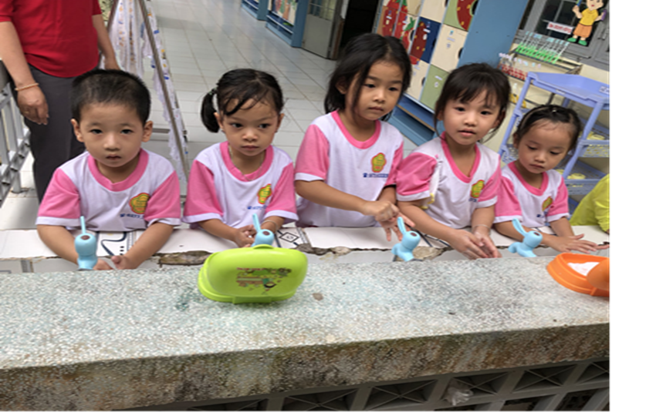
ĐẢM BẢO AN TOÀN PHÒNG CHỐNG DỊCH TẠI CƠ SỞ GIÁO DỤC

Slide 2
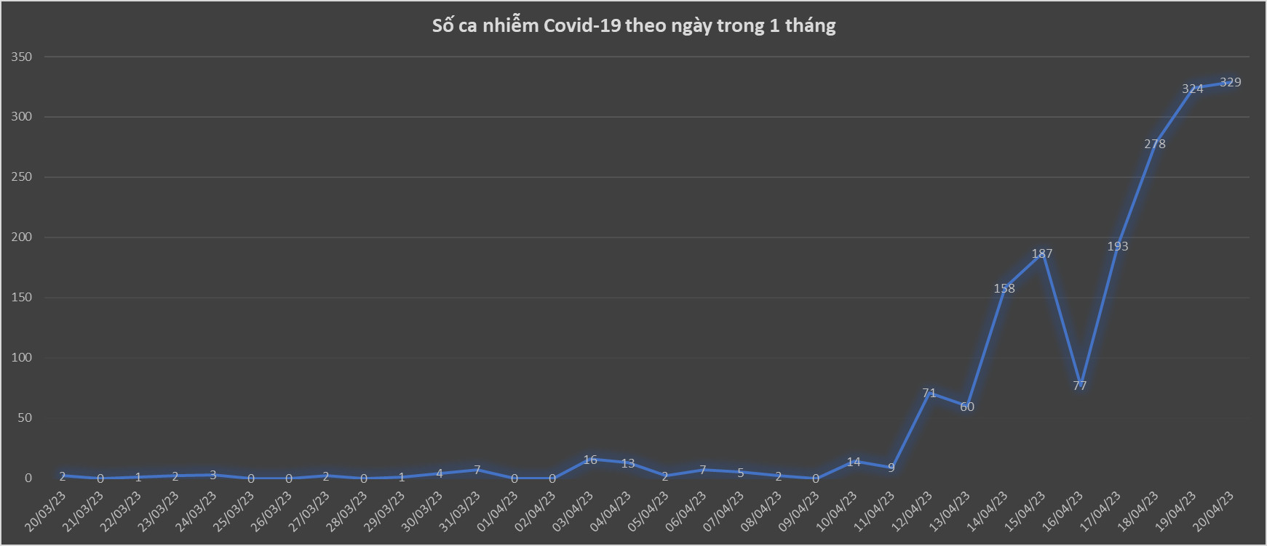
TÌNH HÌNH DỊCH COVID-19 TẠI HẢI PHÒNG (1)

Slide 3
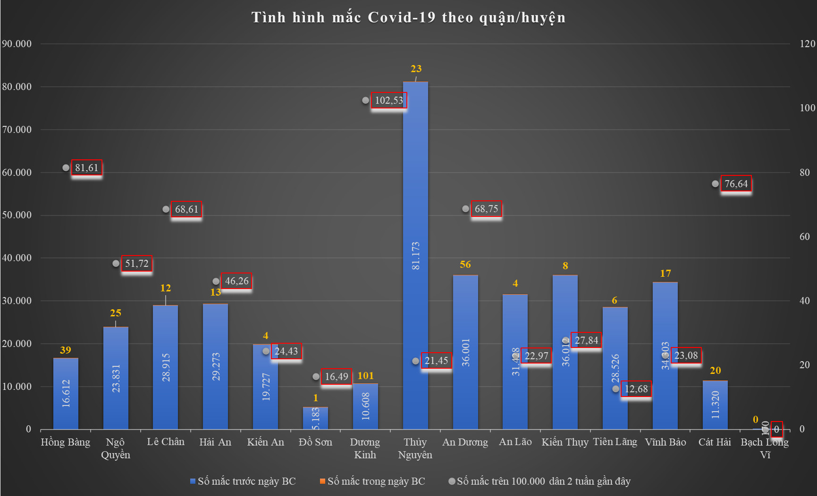
TÌNH HÌNH DỊCH COVID-19 TẠI HẢI PHÒNG (2)

Slide 4
TÌNH HÌNH MỘT SỐ BỆNH DỊCH KHÁC
Bệnh Sốt xuất huyết Dengue:
  Ghi nhận 74 ca, tăng 73 ca so với cùng kỳ 2022.
Tay chân miệng:
Ghi nhận 94 ca, tăng 62 ca so với cùng kỳ 2022.
Thuỷ đậu:
Ghi nhận 35 ca, tăng 11 ca so với cùng kỳ 2022

Slide 5
NGUY CƠ DỊCH BỆNH TẠI CƠ SỞ GIÁO DỤC
Cơ sở giáo dục là nơi tập trung đông trẻ em, nhiều lứa tuổi
Có cả trẻ đã có miễn dịch chống lại 1 hoặc nhiều bệnh (do đã tiêm VX hoặc đã bị mắc bệnh), có cả trẻ chưa có miễn dịch (do chưa tiêm chủng hoặc tiêm chủng chưa đủ mũi).
Sự tích luỹ trẻ chưa có miễn dịch ở nhiều lứa tuổi tại cơ sở GĐ-ĐT sẽ tạo ra 01 số lượng cá thể đủ lớn, có nguy cơ bùng phát dịch nếu có mầm bệnh xâm nhập.
Trẻ nhỏ chưa có ý thức về vấn đề vệ sinh cá nhân, giữ gìn sức khoẻ.

Slide 6
CÁC BIỆN PHÁP PCD CHUNG
Tuyên truyền hướng dẫn cho học sinh kiến thức, kỹ năng bảo vệ sức khoẻ của bản thân, phòng chống dịch COVID-19, các loại dịch bệnh khác như Tay chân miệng, Thuỷ đậu, Sốt xuất huyết,..
Tăng cường truyền thông, phối hợp với ngành y tế triển khai tiêm vắc xin phòng COVID-19 cho học sinh để hoàn thành chỉ tiêu, kế hoạch.
Hướng dẫn học sinh thực hiện vệ sinh cá nhân, rửa tay bằng xà phòng, đeo khẩu trang khi tới trường. Theo dõi tình trạng sức khoẻ của học sinh, nếu có triệu chứng bệnh lý cần thông báo ngay cho cơ sở y tế để được sàng lọc, cách ly điều trị.
Tăng cường thông khí, khử khuẩn lớp học, thu gom, xử lý chất thải hàng ngày.

Slide 7

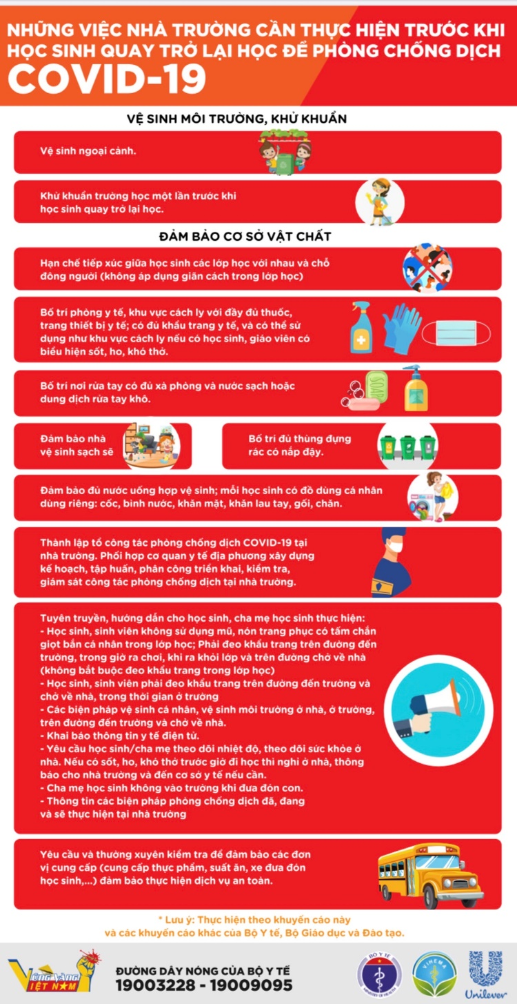
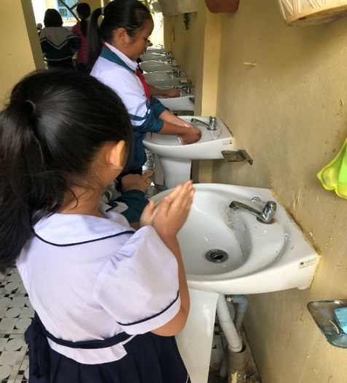
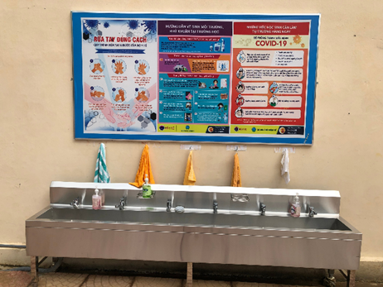
Nhà trường đảm bảo:
Đủ nước uống hợp vệ sinh. Mỗi học sinh có một cốc uống nước, đồ dùng cá nhân riêng.
Bố trí đủ và đảm bảo nơi rửa tay với nước sạch và xà phòng/dung dịch sát khuẩn tay, nhà vệ sinh sạch sẽ, đủ các trang thiết bị phục vụ vệ sinh trường học.
Tập huấn cho CBGV về công tác PCD, VSCN, VSMT, cách phát hiện các trường hợp nghi mắc

Slide 8
Thông qua sổ liên lạc điện tử/hệ thống thông tin liên lạc sẵn có để tuyên truyền, hướng dẫn cho học sinh, cha mẹ học sinh:
Các biện pháp bảo vệ sức khỏe, theo dõi sức khỏe của học sinh và thực hành các biện pháp vệ sinh cá nhân
Yêu cầu học sinh, cha mẹ học sinh theo dõi sức khỏe của học sinh và thông tin ngay cho nhà trường khi học sinh có các biểu hiện sốt, ho, khó thở
Thông tin cho học sinh, cha mẹ học sinh biết về các biện pháp phòng, chống dịch đã được thực hiện và sẽ tiếp tục thực hiện tại các nhà trường, ký túc xá để học sinh, cha mẹ học sinh yên tâm

Slide 9
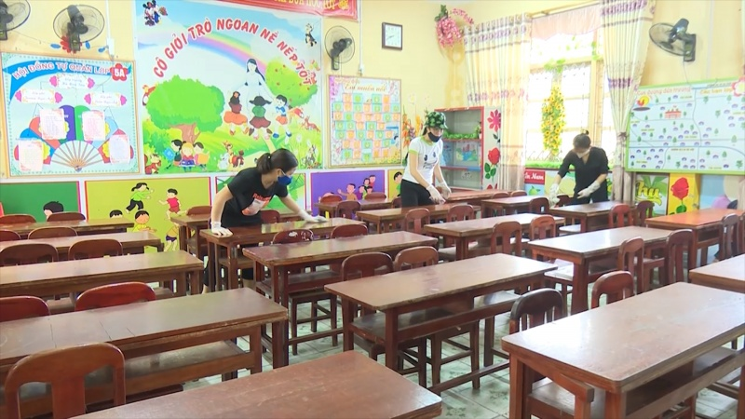
Công tác vệ sinh môi trường, khử khuẩn
Ưu tiên khử khuẩn bằng cách lau, rửa.
Khử khuẩn bằng các chất tẩy rửa thông thường như dung dịch tẩy rửa đa năng hoặc các dung dịch khử khuẩn có chứa 0,05-0,1% Clo hoạt tính để lau các bề mặt tiếp xúc hoặc sàn nhà; dùng cồn 70% để lau các bề mặt thiết bị điện tử dễ bị ăn mòn bởi hóa chất hoặc có tiết diện nhỏ
VSMT, khử khuẩn thường xuyên

Slide 10
XỬ TRÍ CÁC TRƯỜNG HỢP NGHI MẮC, MẮC COVID-19

Slide 11
Các trường hợp nghi mắc
Thông báo cho Trưởng ban chỉ đạo phòng, chống dịch, Tổ an toàn COVID của Cơ sở giáo dục, phụ huynh học sinh.
Cung cấp khẩu trang y tế và hướng dẫn đeo đúng cách.
Yêu cầu hạn chế tiếp xúc với những người xung quanh, tránh tiếp xúc gần dưới 02 mét với những người khác.
Thông báo cho lực lượng đã được phân công để phân luồng lối đi từ khu vực có trường hợp nghi ngờ đến phòng cách ly tạm thời.
Hướng dẫn trường hợp nghi ngờ di chuyển theo lối đi đã được phân luồng để đến phòng cách ly tạm thời, hạn chế di chuyển bằng thang máy hoặc bố trí thang máy riêng và khử khuẩn theo quy định ngay sau khi sử dụng.

Slide 12
Các trường hợp nghi mắc (tiếp)
Thông báo cho cơ quan y tế theo quy định của địa phương để được tư vấn, xét nghiệm SARS-CoV-2 và nếu cần thì đưa đến cơ sở y tế để được khám và điều trị.
Không sử dụng phương tiện giao thông công cộng để di chuyển trường hợp nghi mắc đến cơ sở y tế.
Lập danh sách người tiếp xúc và thực hiện khử khuẩn tại nơi làm việc khi cơ quan y tế yêu cầu

Slide 13
Khi có bệnh nhân COVID-19 trong trường học
Thông báo và phối hợp với cơ quan y tế địa phương để triển khai các biện pháp phòng, chống dịch. Lập tức tách F0 và đưa F0 đi cách ly, điều trị theo quy định
Rà soát ngay để phát hiện toàn bộ học sinh, giáo viên, người lao động đang có triệu chứng nghi ngờ mắc bệnh trong trường học và đang ở trong cộng đồng. Tổ chức ngay việc cách ly tạm thời tại trường học ca bệnh nghi ngờ và tổ chức xét nghiệm tại một khu vực riêng.

Slide 14
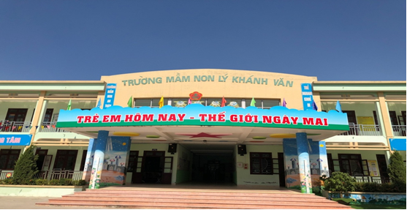
Trân trọng cảm ơn!

